Slide 1

Bài 79: uyên - uyêt

Slide 2


Slide 3
uân uât
chuẩn
khuất
huân
luật
khuân
thuật
tuần xuất
tuần tra mùa xuân võ thuật

Slide 4
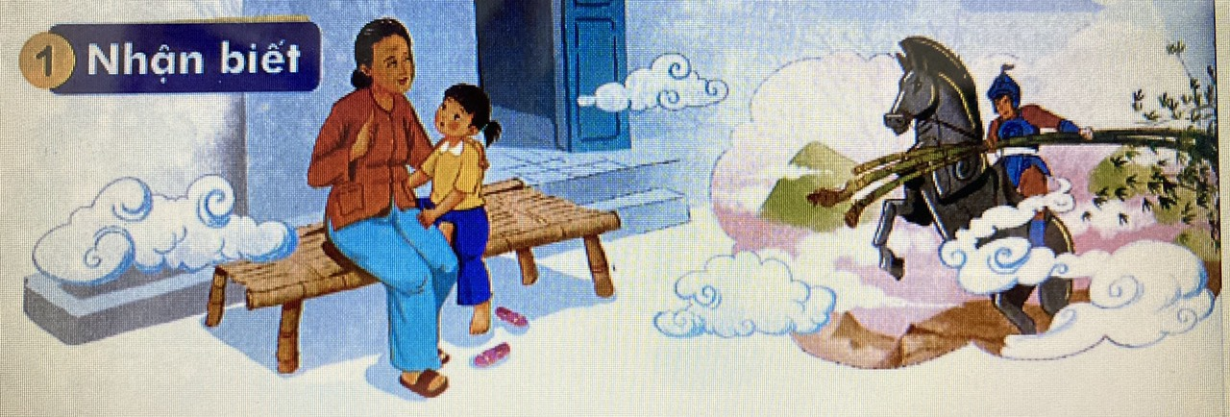
Bà kể chuyện hay tuyệt

Slide 5
uyên uyêt
ch
uyên
chuyện
chuyền duyệt
luyện khuyết
thuyền tuyết
truyện
tuyệt

Slide 6
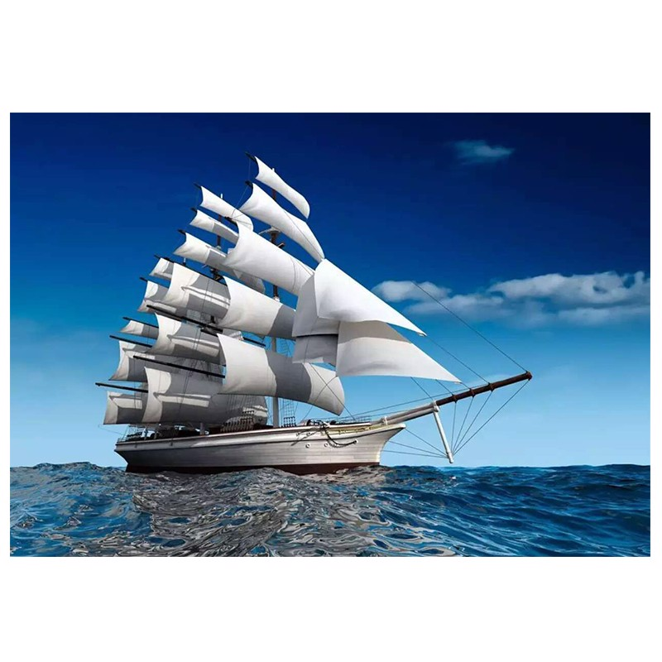
con thuyền

Slide 7
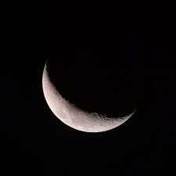
trăng khuyết

Slide 8
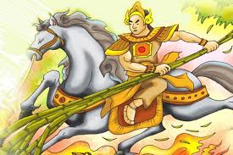
truyền thuyết

Slide 9
con thuyền trăng khuyết truyền thuyết

Slide 10
uyên uyêt
ch
uyên
chuyện
chuyền duyệt
luyện khuyết
thuyền tuyết
truyện
tuyệt
con thuyền trăng khuyết truyền thuyết

Slide 11


Nghỉ giải lao

Slide 12

Viết bảng con

Slide 13



Luyện viết vở

Slide 14
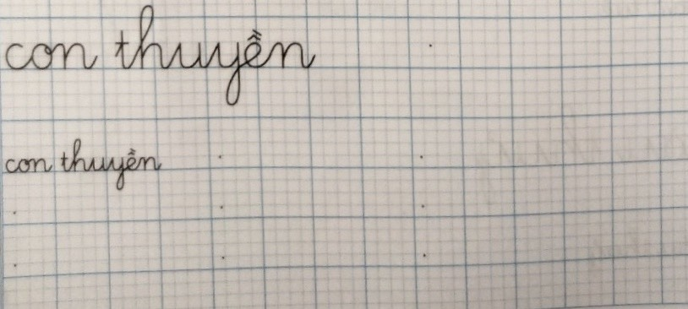
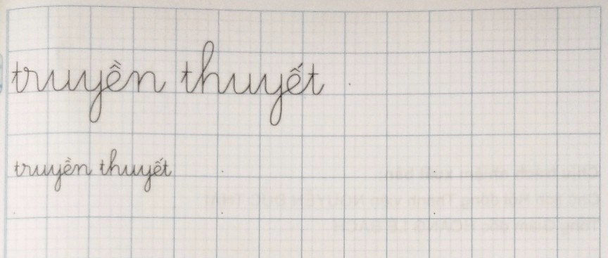

Slide 15
Nghỉ giải lao

Slide 17


Trăng sáng
Sân nhà em sáng quá
Nhờ ánh trăng sáng ngời
Trăng tròn như cái đĩa
Lơ lửng mà không rơi.
Những hôm nào trăng khuyết
Trông giống con thuyền trôi
Em đi trăng theo bước
Như muốn cùng đi chơi.

Slide 18
Trăng sáng
Sân nhà em sáng quá
Nhờ ánh trăng sáng ngời
Trăng tròn như cái đĩa
Lơ lửng mà không rơi.
Những hôm nào trăng khuyết
Trông giống con thuyền trôi
Em đi trăng theo bước
Như muốn cùng đi chơi.
Trăng sáng
Sân nhà em sáng quá
Nhờ ánh trăng sáng ngời
Trăng tròn như cái đĩa
Lơ lửng mà không rơi.
Những hôm nào trăng khuyết
Trông giống con thuyền trôi
Em đi trăng theo bước
Như muốn cùng đi chơi.
1
2

Slide 19
uyên uyêt
ch
uyên
chuyện
chuyền duyệt
luyện khuyết
thuyền tuyết
truyện
tuyệt
con thuyền trăng khuyết truyền thuyết

Slide 20
Trăng sáng
Sân nhà em sáng quá
Nhờ ánh trăng sáng ngời
Trăng tròn như cái đĩa
Lơ lửng mà không rơi.
Những hôm nào trăng khuyết
Trông giống con thuyền trôi
Em đi trăng theo bước
Như muốn cùng đi chơi.

Slide 21

Củng cố dặn dò

